Slide 1

Муниципальное дошкольное образовательное бюджетное учреждение детский сад № 4 «Ромашка» станицы Советской муниципального образования Новокубанский район Семинар для воспитателей: «Устное народное творчество в развитии речи детей дошкольного возраста»
Подготовила: воспитатель второй группы раннего возраста
Солкина О.А
09.12. 2021г.

Slide 2
Цель семинара:
Уточнить и систематизировать знания педагогов об устном народном творчестве;
вспомнить различныме жанры русского фольклора, его классификацию, специфику применения в детском саду.

Slide 3
«От того, как прошло детство, кто вел ребенка за руку в детские годы, что вошло в его разум и сердце из окружающего мира – от этого в решающей степени зависит, каким человеком станет сегодняшний малыш»
В.А. Сухомлинский

Slide 4
Почему наши дети плохо говорят? Может потому, что мы разучились с ними разговаривать. Общаясь со своими детьми, родители редко используют поговорки и пословицы, а ведь в них заключается суть разрешения любого конфликта. Устное народное творчество обладает удивительной способностью пробуждать в людях доброе начало. Использование малых фольклорных жанров помогает развить речь ребенка, мышление, устанавливать межличностные взаимоотношения, создает доброжелательную атмосферу.

Slide 5
Устное народное творчество ведет свое начало от глубокой древности, когда люди не умели писать, поэтому естественно, ему была присуща устная форма выражения. Искусство слова отражало действительность через художественные образы, показывало наиболее типичное, осмысливая и обобщая реальные жизненные факты в жизни народа. В народе испокон веков вырабатывался свой, самобытный нравственный уклад, своя духовная культура, множество обычаев и традиций, которые проявлялись в отношении к природе, в устном народном творчестве, в удивительных народных ремеслах, в красоте одежды, в добрых обычаях хорошего тона и правилах

Slide 6
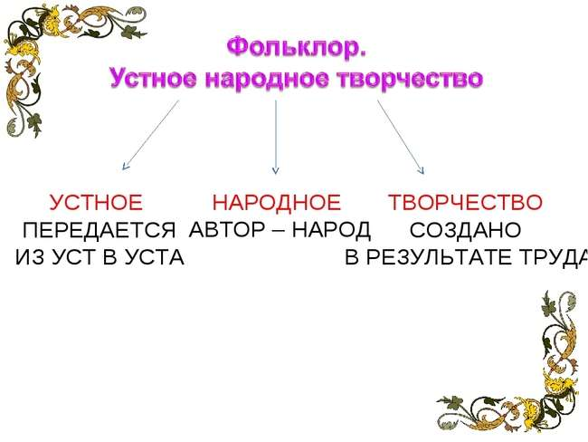

Slide 7
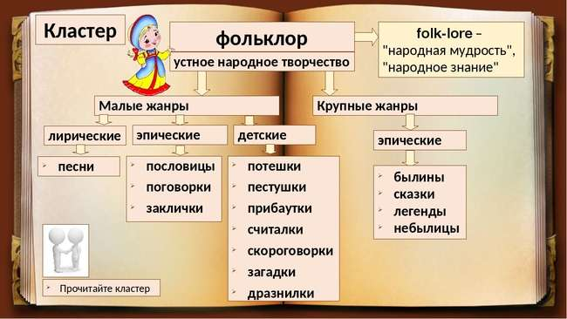


Slide 8

Малые жанры фольклора
Скороговорка
Колыбельная песня
Потешка
Прибаутка
Закличка
Приговорка
Считалка
Загадка
Пестушка

Slide 9
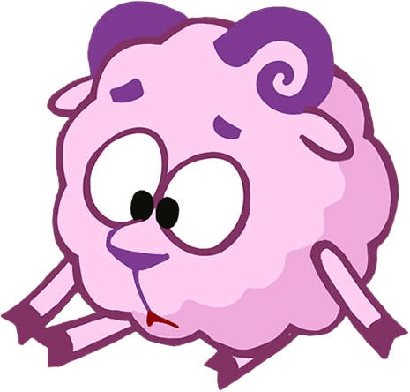
Потешка -
песенка-приговорка,
сопутствующая игре с пальцами, ручками и ножками ребенка
Потешки сопровождают рост и развитие детей. Самые известные из них – «Коза рогатая», «Ладушки», «Сорока».
Ладушки, ладушки!
Где были?
У бабушки.
Что ели?
Кашку.
Что пили?
Бражку.
Кого били?
Машку.

Slide 10
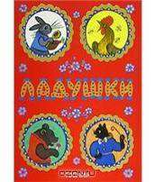


Народные песенки, потешки, пестушки также представляют собой прекрасный речевой материал, который можно использовать, как в организованной образовательной деятельности, так и в совместно-партнерской деятельности детей раннего возраста.
С их помощью можно развивать:
фонематический слух
грамматический строй речи
звуковую культуру речи.
обогащать словарь

Slide 11

Колыбельная песня -
песня, которой убаюкивают ребенка
А баиньки-баиньки,
Купим сыну валенки,
Наденем на ноженьки,
Пустим по дороженьке,
Будет наш сынок ходить,
Новы валенки носить.

Slide 12
Скороговорка -
стихотворение, в котором специально собраны труднопроизносимые слова
Шли сорок мышей,
Несли сорок грошей;
Две мыши поплоше
Несли по два гроша
Ехал грека через реку,
Видит грека – в реке рак.
Сунул грека руку в реку,
Рак за рук грека цап.

Slide 13
Прибаутка -
стихотворение, похожее на короткую сказку, которое рассказывает няня или мама своему ребенку
Шёл кот-скороход По лесной дорожке. С ним коза-дереза, Беленькие рожки; Беленькие рожки, Светлые сапожки. Топ-топ по грибы. По ягоды топ-топ! И шумят, шумят дубы Возле старых троп.

Slide 14
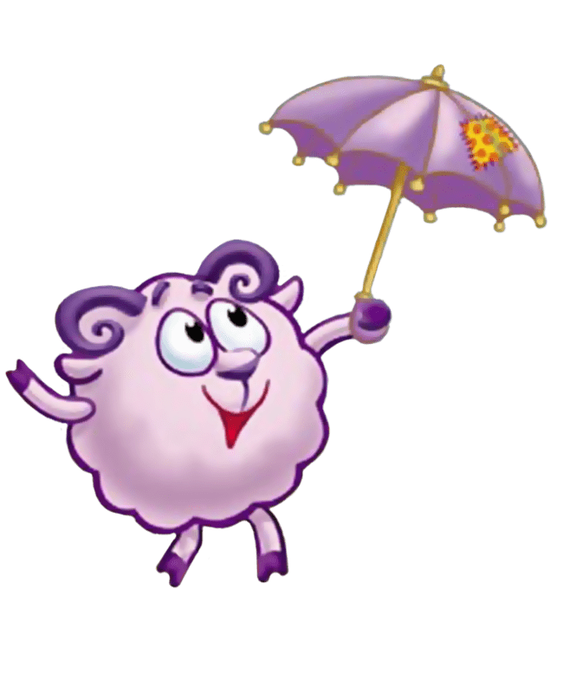
Закличка -
короткое стихотворение,
которое выкликали, участвуя в обрядах календарного цикла
Дождик, дождик, пуще,
Дадим тебе гущи.
Дадим тебе ложку,
Хлебай понемножку.

Slide 15
Приговорка -
коротенькое стихотворение,
которое произносят в разных случаях, например, обращаясь к живым существам – улитке, божьей коровке, птицам, домашним животным
Мышка, мышка,
На тебе зуб костяной,
А мне стальной.

Slide 16
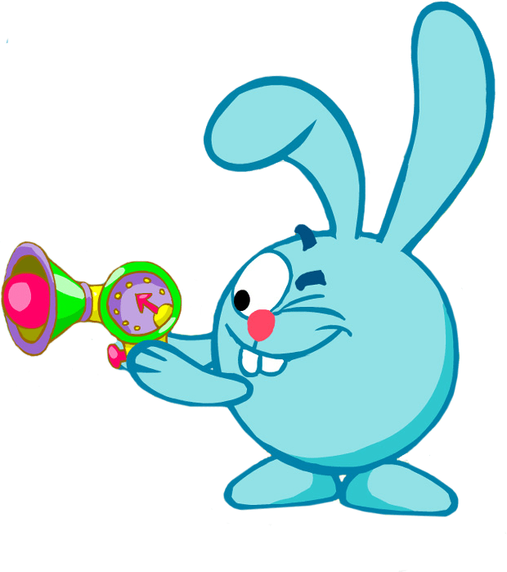
Считалка -
короткий стишок, с помощью которого определяют, кто в игре водит
Раз, два, три, четыре, пять –
Собралась ведьма умирать;
Черти-то звонят,
Ведьмушку хоронят.

Slide 17
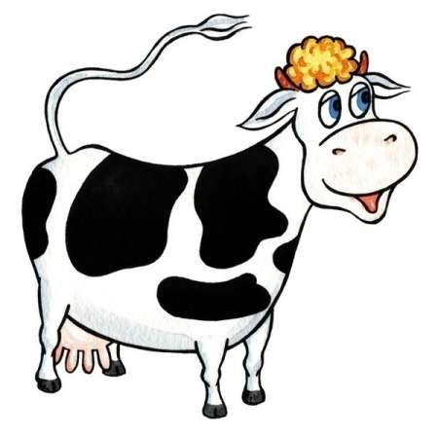
Загадка -
выражение, которое нуждается в разгадке
Загадки можно использовать на занятиях, во время наблюдений на прогулках. Они требуют от ребенка большой наблюдательности, умственного напряжения для того, чтоб решить поставленную перед ним задачу. Это развивает мышление, пытливость, наблюдательность.
1. Стоит копна посреди двора, спереди вилы, а сзади метла.
2. Русская барыня в платке расписном имеет много детишек.

Slide 18
Пословицы и поговорки
называют жемчужиной народного творчества. Они оказывают воздействие не только на разум, но и на чувства человека. Поучения, заключенные в них легко воспринимаются и запоминаются. Обращенные к детям пословицы могут открыть им правила поведения, моральные нормы. Например: «Поспешишь – людей насмешишь».

Slide 19
Поиграем!
1. Определите малый жанр фольклора:
Уж ты, котичка-коток,
Котик – серенький лобок,
Приди, котик, ночевать,
Мою деточку качать.
ПРИБАУТКА
КОЛЫБЕЛЬНАЯ ПЕСНЯ
ПОТЕШКА
СКОРОГОВОРКА

Slide 20
Поиграем!
2. Определите малый жанр фольклора:
Эны-бены,
Рики-факи,
Тобра-орба,
Он дысмаки,
Деус-деус,
Касматзус,
Бакс.
СЧИТАЛКА
ЗАКЛИЧКА
ПРИБАУТКА
СКОРОГОВОРКА

Slide 21
Поиграем!
3. Определите малый жанр фольклора:
Хохлатые хохотушки
Хохотом хохотали:
Ха! Ха! Ха! Ха! Ха!
СЧИТАЛКА
ПРИГОВОРКА
ЗАГАДКА
СКОРОГОВОРКА

Slide 22
Поиграем!
4. Определите малый жанр фольклора:
Чика, чики, чикалочки!
Едет Костя на палочке,
Люба на тележке –
Щелкает орешки.
Орешки каленые,
Милому дареные,
По целковому рублю:
А я милого люблю.
ПОТЕШКА
ПРИБАУТКА
СКОРОГОВОРКА
СЧИТАЛКА

Slide 23
Поиграем!
5. Определите малый жанр фольклора:
Красные лапки,
Щиплет за пятки –
Беги без оглядки.
СЧИТАЛКА
ПРИБАУТКА
ЗАГАДКА
СКОРОГОВОРКА

Slide 24
Заключение
Таким образом, приобщение ребёнка к народной культуре следует начинать с раннего детства. Фольклор является уникальным средством для передачи народной мудрости и воспитании детей на начальном этапе их развития. Детское творчество основано на подражании, которое служит важным фактором социального и духовного развития ребенка, его речи. Народная мудрость пословиц и поговорок, увлекательность загадок, веселый юмор в большинстве произведений устного творчества русского народа — всё это открывает путь к сердцу и уму ребенка.

Slide 25
Спасибо вам за внимание
Говорим вам –
до свидания!

